Slide 1
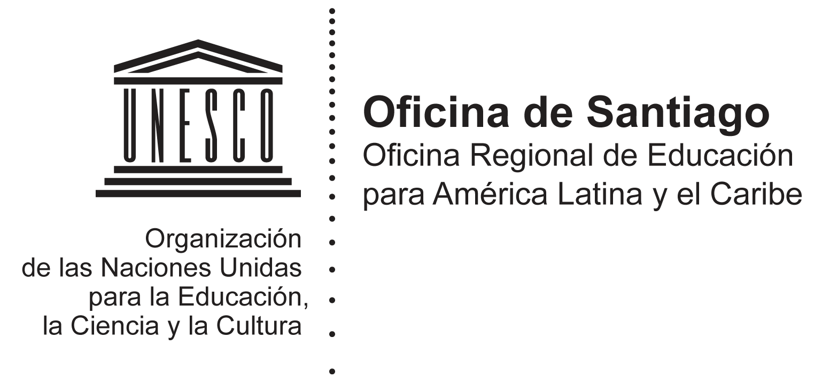
Enseñanza y Aprendizaje:
Lograr la calidad para todos
Una mirada sobre América Latina y el Caribe
OREALC/UNESCO Santiago
Brasil, 29 de enero de 2014

Slide 2
Contexto Socio-económico en ALC
Cambios en la última década
Aumento sostenido del PIB promedio per cápita desde los US$ 8.500 a US$ 10.000
La mayoría de los países se volvieron países de desarrollo humano medio o alto
El porcentaje de la población que vive bajo la línea de pobreza descendió de un 44 % a un 35 %
Permanece como la región más desigual del mundo con el mayor desbalance en el ingreso
Transición demográfica: bono demográfico / envejecimiento de la población
Dinámica de los asentamientos humanos: mega-ciudades
La inseguridad ciudadana, la violencia y la criminalidad han proliferado
El cambio climático y mayores riesgos de desastres

Slide 3
Progreso de la región hacia los objetivos de Educación para Todos
Importantes avances de la región en el cumplimiento de algunas metas de EPT
Tres aspectos críticos permanecen:
Los logros no se replican en todos los países
Las desigualdades internas son muy agudas en todos los países, perjudicando a las poblaciones más pobres, rurales o de minorías étnicas
Los avances en educación deben juzgarse por la calidad, más que por la simple expansión de la educación

Slide 4
Objetivo 1. Atención y educación de la primera infancia
La educación preescolar se ha extendido considerablemente en la región
1999 – 54%
2011 - 73%
Sin embargo, el objetivo está lejos de ser alcanzado en muchos países
Avance heterogéneo e inequitativo
La calidad de los programas es el gran desafío (80% privados escasa regulación de su calidad)
Notes:
Las TNM en preprimaria aumentaron entre 2000 y 2010 de 55,5% a 66%
80% de los programas son privados: escasa regulación
Niños del 20% más rico se matriculan en mayor proporción que aquellos del 20% más pobre
Los niños de zonas urbanas se matriculan en mayor proporción que los de zonas rurales

Slide 5
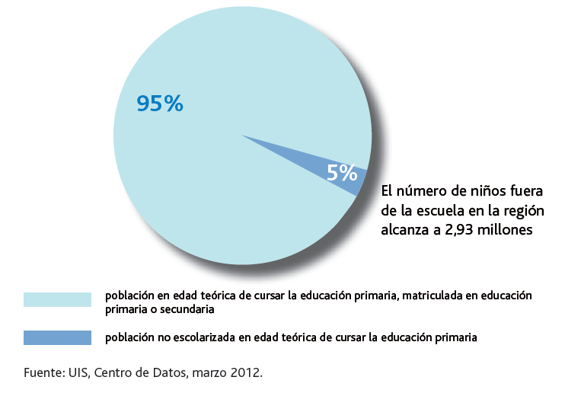
Objetivo 2. Enseñanza primaria universal
Estancamiento en cobertura;
La tasa neta ajustada:
1999 – 94%
2011 - 95%
1,6 millones ingresarán tardíamente
1 millón nunca ingresará
300 mil ingresaron pero luego abandonaron
24% niños fuera escuela en LAC
Notes:
El número de niños y niñas fuera de la escuela se redujo a solo 24% en la región.
20% de los niños y jóvenes engrosan las filas del trabajo infantil
La mayoría de los países de la región ha logrado este objetivo o se estima que lo hará; Varios países están aún lejos de cumplirlo.
• Los niños deberían experimentar procesos fluidos de escolarización en la enseñanza primaria; sin embargo, una proporción importante de ellos son retenidos por un segundo año en el mismo grado al estimarse que no han logrado el desempeño mínimo para ser promovidos. Aunque existen opiniones divergentes acerca de la conveniencia de mantener la repitencia como un dispositivo de refuerzo pedagógico y control de calidad, hay consenso en que un objetivo deseable es que ella sea reducida al mínimo.
• La deserción escolar (que sólo se refiere a un año en particular, lo que no implica un abandono definitivo del sistema escolar) compromete severamente la posibilidad de completar el ciclo educativo de enseñanza primaria. En la región en los últimos años la tasa de deserción promedio de los países es de 8%, siendo en Panamá en el años 2012 de un 4%.

Slide 6
Objetivo 3. Competencias de jóvenes y adultos.
Comparativamente la región ha hecho importantes avances; Tasa Bruta de Matrícula
1er.ciclo: 1999 – 95% ; 2011- 102% (retraso escolar)
2do. Ciclo: 1999 – 62% ; 2011 - 77%
Los adolescentes que no estaban estudiando disminuyeron entre 1999 y 2011 en un 55% en la región
Cerca de 50% de los jóvenes, 20-24 años, no ha completado secundaria
20,3% de los jóvenes no estudian ni trabajan (CEPAL - OIT , 2012)
Notes:
El modo más eficaz de adquirir competencias básicas es el paso por el primer ciclo de la enseñanza secundaria.
La tasa bruta de matrícula en el segundo período aumentó en la región desde un 62% a un 77%, comparado con un avance desde 45% a 59% en el mundo
se insertan al mercado laboral (– entre los cuales destacan las mujeres jóvenes dedicadas a quehaceres del hogar – quienes enfrentarán perspectivas difíciles respecto a una posible futura inserción laboral y sobre sus opciones de vida en general, explica el documento.
Sin embargo, se puede destacar que la mayoría de los países de América Central realizaron avances significativos en esta área y Ecuador se encuentra entre los países que realizaron mayores avances en el mundo.

Slide 7
Objetivo 4. Alfabetización de adultos
Alfabetización en la últimas dos décadas | - | +
Mundo | 12% | 83% - 89%
Región | 16% | 93% - 97%
En la región aún permanecen 35 millones de adultos analfabetos
Cerca de 20 millones de los adultos analfabetos son mujeres
Si se plantea lograr la alfabetización adulta universal (95%+), varios países no lo cumplirán y algunos están lejos de hacerlo
Si se considera el “analfabetismo funcional”, el panorama latinoamericano es poco alentador (Infante, 2000).
Notes:
En 2010, 36 millones de adultos de 15 años y más eran declarados como analfabetos. Esto representa el 9% de la población de 15 años y más de ALC.
La educación de adultos (EA) es vista como una herramienta clave para reducir las desigualdades sociales dentro de la región más desigual del planeta, ofreciendo programas de segunda oportunidad no solo a los adultos sino también a los jóvenes, promoviendo así el aprendizaje a lo largo de la vida y la equidad en la sociedad.
América Latina cuenta con una larga tradición de iniciativas educativas para promover la alfabetización
La duración de los programas se ha convertido en un tema importante en la última década, debido a que algunos países han lanzado campañas masivas de alfabetización basadas en una metodología con plazos sumamente cortos, lo cual les ha permitido alcanzar un mayor número de personas. En la región, la duración de los programas de alfabetización varía típicamente entre 3 y 12 meses.
El analfabetismo Funcional, es la incapacidad de un individuo de utilizar su capacidad de lectura, escritura y calculo de forma eficiente en las situaciones habituales de la vida”. Es decir, no sabe resolver de manera adecuada tareas necesarias para la vida cotidiana como por ejemplo: llenar una planilla para solicitar un puesto de trabajo; entender un contrato; seguir instrucciones escritas; leer y comprender un articulo de periódico; interpretar señales de transito; consultar el diccionario o entender un folleto.El analfabetismo Funcional, limita a las personas en el uso de las tecnologías de la información y la comunicación (TICs) tienen dificultad para usar su computador personal, trabajar en un procesador de palabras o una hoja de calculo y utilizar un navegador en la red o un teléfono móvil (celular) de manera eficiente.

Slide 8
Objetivo 5: Paridad e igualdad de género
En países de ingresos medianos y altos las disparidades van aumentando en detrimento de los niños a medida que van ascendiendo hacia el 1er. y 2do.ciclo de secundaria
De 15 países en el mundo que tienen menos de 90 adolescentes hombres en educación secundaria por cada 100 mujeres, la mitad son de esta región
Algunos países del Caribe y República Dominicana están lejos de lograr este objetivo
En general, pocas diferencias en logros de aprendizaje, pero los niños logran mejores resultados en matemática y las niñas en lectura
Notes:
Educación superior: mayor acceso de mujeres / no se ha modificado el patrón de género en el tipo de carreras a las que ellas acceden
Fuertes desventajas educativas para las mujeres en pueblos indígenas en especial de zonas rurales

Slide 9
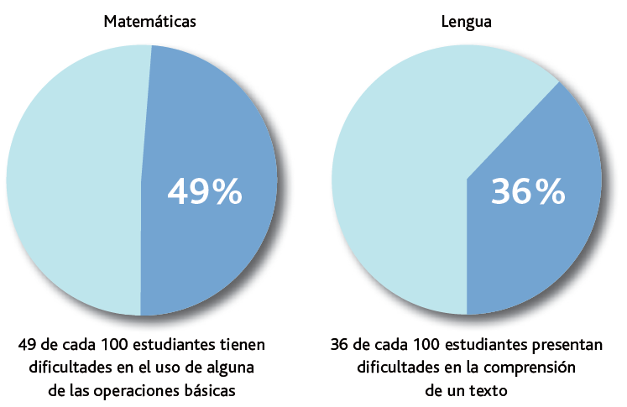
Objetivo 6: Calidad de la educación
Este objetivo ha recibido menos atención de la debida
Hay que hacerse cargo con urgencia de la crisis del aprendizaje
La crisis del aprendizaje golpea más fuerte a los desventajados
El pilar fundamental de la calidad educativa son las capacidades profesionales docentes
Fuente: Segundo Estudio Regional Comparativo y Explicativo, resultados del 3er. grado de educación primaria
Notes:
En muchos países, los niños y niñas no logran adquirir las competencias más básicas en lectura y aritmética
Factores como la pobreza, el género, el lugar de residencia, el idioma, la pertenencia étnica e indígena y las discapacidades hacen aumentar las probabilidades de que algunos niños y niñas reciban menos apoyo de la escuela para mejorar su aprendizaje. En ALC, los niños y niñas procedentes de entornos desfavorecidos también quedan en un nivel muy inferior con respecto a los niños y niñas de sectores más acomodados
Se afirma a menudo que ampliar el acceso a la escuela primaria en los países más pobres equivale a rebajar la calidad de la educación, pero esto no es necesariamente así. Algunos países han podido incorporar más niños a la escuela y lograr que aprendan en ella.
En México, al ampliarse el acceso también creció la proporción de estudiantes que superaron niveles mínimos, pasando de un tercio el 2003 a la mitad el 2009, con avances equivalentes entre ricos y pobres.
La discriminación que sufren algunos pueblos indígenas o grupos étnicos se ve reforzada por el hecho de que el idioma utilizado en el aula puede no ser el que ellos hablan. En Perú, en 2011 las probabilidades de los hispanoparlantes de alcanzar un nivel satisfactorio en lectura eran más de siete veces mayor que las de los hablantes de lenguas indígenas. Solo el 4% de estos últimos alcanzaba niveles satisfactorios de desempeño.
Es fundamental atender las necesidades lingüísticas de las minorías étnicas. Para ello, las escuelas deben impartir la enseñanza en un idioma que los alumnos entiendan. Un método bilingüe que combine la enseñanza permanente de la lengua materna del niño con la introducción de una segunda lengua puede mejorar el rendimiento académico. Es crítico fomentar el hábito de lectura, lo cual supone proveer de materiales pertinentes, implementar programas de apoyo y fomento a la lectura en los hogares y horarios fuera de la escuela, así como hacer uso creativo de las nuevas tecnologías de la información y la comunicación

Slide 10
Desafíos para mejorar la Calidad de la Educación
La calidad de la oferta educativa es un factor protector ante la repetición y deserción escolares, entregando conocimientos, habilidades y actitudes relevantes que aumentan las posibilidades de superar la pobreza
Una oferta educativa integral es fundamental: currículos que sean relevantes y pertinentes para las particularidades de los estudiantes, con docentes capacitados, con políticas comprensivas de las diversidades (pobreza, zonas rurales, discapacidad, pertenencia, etc.)
La igualdad de oportunidades en el aprendizaje es un derecho humano tan importante como el derecho a ir a la escuela. La mejora de la calidad de las escuelas y la disminución de las diferencias entre ellas reducirán la desigualdad en los resultados del aprendizaje
Notes:
Es imprescindible contar con firmes políticas nacionales que asignen alta prioridad al mejoramiento del aprendizaje y la enseñanza para lograr que todos los niños y niñas que van a la escuela adquieran las competencias y los conocimientos que se supone deben obtener

Slide 11
Desafíos para mejorar la Calidad de la Educación
La mejora de la calidad de las escuelas y la disminución de las diferencias entre ellas reducirán la desigualdad en los resultados del aprendizaje
Una mayor equidad en la educación depende también de la suerte de los niños fuera de la escuela, en las estructuras económicas y sociales que perpetúan la marginación. Se requieren estrategias integradas para luchar contra la marginación en un marco más amplio de reducción de la pobreza y promoción de la integración social
La concepción de nuevos objetivos para después de 2015 debería orientarse por los principios de defender la educación como un derecho, velar por que todos los niños y niñas tengan las mismas posibilidades de acceder a la educación y reconocer etapas del aprendizaje en cada una de las fases de la vida de las personas
Notes:
Es imprescindible contar con firmes políticas nacionales que asignen alta prioridad al mejoramiento del aprendizaje y la enseñanza para lograr que todos los niños y niñas que van a la escuela adquieran las competencias y los conocimientos que se supone deben obtener

Slide 12
Progreso de la región hacia los objetivos de Educación para Todos
Los criterios internacionales para evaluar el progreso de la educación cada vez se centran más en la calidad y no solo en medir la cobertura
El concepto de calidad es amplio, y no incluye solo los logros en el aprendizaje, sino también en los procesos, las condiciones y los resultados. Este considera tanto aspectos académicos como psicológicos y cívicos. A la luz de estos criterios, América Latina y el Caribe se está quedando atrás
El Derecho a la Educación, entendido como derecho a aprender, requiere que todos los niños y niñas logren aprendizajes de calidad, que les permitan desenvolverse de la mejor manera y tomar sus propias decisiones respecto de la vida que quieren vivir

Slide 13
Progreso de la región hacia los objetivos de Educación para Todos
La escasa atención prestada a la calidad de la educación, y no haber sabido llegar a quienes han quedado al margen, han desembocado en una crisis del aprendizaje de la que hay que hacerse cargo con urgencia
En el futuro, será fundamental monitorear que todos los niños, niñas y jóvenes, cualesquiera sean las circunstancias, hayan adquirido las competencias básicas en lectura, escritura y aritmética. Para responder a esta necesidad es preciso que los países refuercen sus sistemas nacionales de evaluación y velen por que se les utilice para alimentar la formulación de políticas

Slide 14
Desafíos para mejorar la Calidad de la Educación
Disponer de los mejores profesores
Ofrecer a tod@s los niños, niñas y jóvenes la oportunidad de adquirir competencias esenciales
Reforzar los sistemas nacionales de evaluación para el mejoramiento
Hacer de la calidad de la enseñanza una prioridad nacional
Estrategias de currículum y evaluación que mejoran el aprendizaje
“para que la educación pueda contribuir a superar la desigualdad y establecer las capacidades culturales de base para el desarrollo económico y la ciudadanía democrática, se requieren docentes en cantidad y preparación adecuada
Notes:
Es imprescindible contar con firmes políticas nacionales que asignen alta prioridad al mejoramiento del aprendizaje y la enseñanza para lograr que todos los niños y niñas que van a la escuela adquieran las competencias y los conocimientos que se supone deben obtener

Slide 15
Desafíos para mejorar la Calidad de la Educación
Formación Inicial
Regulación de calidad de programas de formación y egresados
Formación Continua
Derecho a FC relevante y pertinente
Instituciones y Procesos
Fortalecer la institucionalidad pública para políticas docentes
Carrera Docente
Reconocer etapas de desarrollo profesional
Asegurar impactos en enseñanza y aprendizajes
Regulación de la oferta
Aprendizaje colaborativo
Estructurar Carrera en base a desempeño y desarrollo profesional
Sistemas consensuados de evaluación docente
Mecanismos transparentes de acceso a cargos
Notes:
Es imprescindible contar con firmes políticas nacionales que asignen alta prioridad al mejoramiento del aprendizaje y la enseñanza para lograr que todos los niños y niñas que van a la escuela adquieran las competencias y los conocimientos que se supone deben obtener

Slide 16
El financiamiento de la educación para todos
Gasto público en educación /PNB | 1999 | 2011
Mundo | 4,6% | 5,1%
Región | 5% | 5,5%
Si se fijara como objetivo destinar un 6% del PNB a educación, hacia el 2011 sólo el 27% de los países lograría este estándar
% del presupuesto público a educación | 1999 | 2011
Mundo | 15% | 15%
Región | 14,4% | 16,2%
Es ampliamente aceptado que los países deberían asignar a la educación al menos el 20% de su presupuesto público
Notes:
Solo el 18% de los países cumplían el 2011 con este objetivo
Países de la Región que han aumentado significativamente (al menos cinco puntos porcentuales) el gasto en educación como proporción del gasto público entre 1999 y 2011, son Nicaragua, Bolivia, Brasil, Ecuador y Panamá. Los gobiernos especialmente de los países más pobres, deben ampliar su base impositiva y consagrar una quinta parte de su presupuesto a la educación.
El aumento del volumen de los ingresos tributarios en el Brasil ayuda a explicar el hecho de que este país gaste diez veces más que la India por niño que concurre a la escuela primaria. Las reformas para recaudar más recursos públicos y destinarlos a la educación tiene precedentes en la Región: Ecuador renegoció contratos con las compañías petroleras, amplió su base impositiva y asignó alta prioridad a la educación, triplicando su gasto en el sector entre 2003 y 2010. En Brasil, el ingreso a través de impuestos equivale el 24% del PIB, y el gasto por persona en educación alcanzó a los US $ 4,952, uno de los más altos del mundo. En 2011, Brasil gastó el 18% de su presupuesto nacional en educación. Esto demuestra la alta prioridad que el país le otorga a la educación
Para dar un giro a favor de los marginados, muchos gobiernos han adoptado mecanismos de financiación que permiten asignar más recursos a zonas del país o a grupos de escuelas que necesitan mayor apoyo para remediar las carencias y desigualdades educacionales.
El Brasil, por ejemplo, garantiza un determinado nivel mínimo de gasto por alumno, otorgando prioridad a las escuelas de las zonas rurales, con fuerte presencia indígena, lo cual ha impactado en la matrícula y aprendizajes de esas poblaciones; lograr una mayor equidad interregional en el gasto en educación ha estado en el corazón de las reformas brasileñas desde mediados de los 1990s

Slide 17
Reflexiones finales
Se ha avanzado pero se mantiene la inequidad (brechas pendientes)
Poner atención a la calidad desde el enfoque del derecho a la educación y de la educación “a lo largo de la vida”
Se requiere formas más complejas para evaluar los avances
Nuestra región requiere un cambio estructural en el que la igualdad, el crecimiento económico y la sostenibilidad ambiental tienen que ir de la mano
Es imprescindible contar con firmes políticas nacionales que asignen alta prioridad al mejoramiento del aprendizaje y la enseñanza para lograr que todos los niños y niñas que van a la escuela adquieran las competencias y los conocimientos que se supone deben obtener: así se garantizará el derecho a la educación a todos

Slide 18
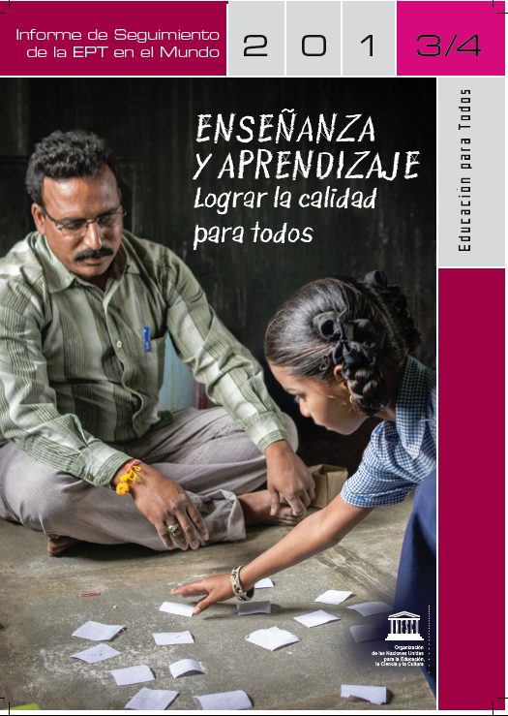
Informe de Seguimiento de la EPT en el Mundo 2013/2014
¡Muchas Gracias!

